Slide 1
Surveilans PD3I di Indonesia
(Difteri, pertusis, dan hepatitis B)
PERTEMUAN 7

Slide 2
KEMAMPUAN AKHIR YANG DIHARAPKAN
Mahasiswa mampu menguraikan dan menjelaskan tentang Surveillans Penyakit Yang Dapat Dicegah Dengan Imunisasi (PD3I)

Slide 3
Konsep Surveilans Penyakit Diphteri di Indonesia
Konsep Surveilans Penyakit Hepatitis B di Indonesia
Latar belakang
Penyebab, Sumber Penularan, Cara penularan, Masa Inkubasi dan Masa Penularan
Defenisi kasus
Tujuan surveilans campak
Pelaksanaan Surveilans Campak
Indikator Surveilans Campak
Data surveilans
Konsep Surveilans Penyakit Pertusis (batuk rejan) di Indonesia

Slide 4
Prinsip Manajemen Program Pengendalian Penyakit
Reduksi
Eliminasi
Eradikasi

Slide 5
Perkembangan Imunisasi di Indonesia
Upaya imunisasi diselenggarakan di Indonesia
Indonesia dinyatakan bebas dari penyakit cacar sejak tahun
Upaya imunisasi diperluas menjadi Program Pengembangan Imunisasi dalam rangka pencegahan penularan terhadap Penyakit yang Dapat Dicegah Dengan Imunisasi (PD3I) yaitu, tuberculosis, difteri, pertusis, campak, polio, tetanus serta hepatitis B.
menekan penyakit polio dan tidak ditemukan lagi virus polio liar di Indonesia→sejalan dengan ERAPO

Slide 6
Pengertian imunisasi
Imunisasi berasal dari kata imun, kebal atau resisten
Imunisasi adalah suatu upaya untuk menimbulkan/meningkatkan kekebalan seseorang secara aktif terhadap suatu penyakit, sehingga apabila suatu saat terpajan dengan penyakit tersebut tidak akan sakit atau hanya mengalami sakit ringan.

Slide 7
Tujuan Pemberian imunisasi
Tujuan umum
Menurunkan angka kesakitan, kematian dan kecacatan akibat Penyakit yang Dapat Dicegah dengan Imunisasi (PD3I).
Tujuan khusus
a. Tercapainya target Universal Child Immunization (UCI) yaitu cakupan imunisasi lengkap minimal 80% secara merata pada bayi di seluruh desa/ kelurahan pada tahun 2014.
b. Tervalidasinya Eliminasi Tetanus Maternal dan Neonatal (insiden di bawah 1 per 1.000 kelahiran hidup dalam satu tahun) pada tahun 2013.
c. Eradikasi polio pada tahun 2015.
d. Tercapainya eliminasi campak pada tahun 2015.
e. Terselenggaranya pemberian imunisasi yang aman serta pengelolaan limbah medis (safety injection practise and waste disposal management).

Slide 8
Cakupan Surveilans PD3I Saat Ini
Campak
Difteri
TN
Polio
Pertusis
Hepatitis B
Surveilans Integrasi
Surveilans Terpadu Penyakit
Dalam pengembangan :
Surveilans CRS
Surveilans HiB

Slide 9
PD3I Saat ini dan akan Datang…
Polio ➔ Eradikasi tanggal 27 Maret 2014
Campak ➔ menuju eliminasi, target 2020
TN ➔ Sudah eliminasi (Jawa-Bali, Sumatera, Kalimantan, Sulawesi)→ target global 2015

Slide 10
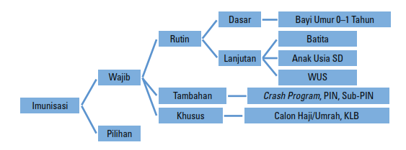
Jenis imunisasi

Slide 11
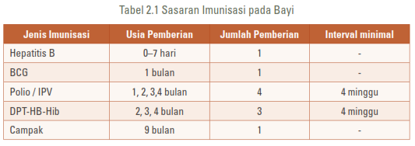

Slide 12
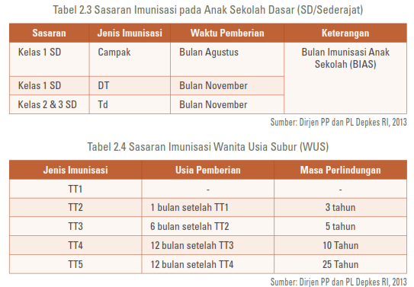

Slide 13
Alur Pelaporan Surveilans Difteri
Ditjen PP & PL
Kemenkes RI
Laporan KLB Difteri
Laporan Surveilans Integrasi PD3I Provinsi
STP
Dinas Kesehatan Provinsi
Laporan KLB Difteri
Laporan Surveilans Integrasi PD3I Kab./Kota
STP
Dinas Kesehatan Kab./Kota
: umpan balik
: laporan
Laporan KLB
Difteri
STP
Laporan KLB
Difteri
STP
W1
FP-PD
Puskesmas
Rumah Sakit
Kasus

